Slide 1
جهان قرآن مصور است كه در آن آيه هابه جای آنکه بنشینند ايستاده اند ،پس بياید تا باهم جهان را تلاوت كنيم

Slide 2
مدل ریز مقیاس نمایی SDSM
Statistical Downscaling Model
ارائه: زهرا تقی زاده

Slide 3
مدلسازی در اقلیم شناسی
مدلهای اقلیمی در پی همانند سازی فرایندهای بسیارزیادی هستند که اقلیم را پدید می آورند مقصود از مدلسازی آن است که فراینهای اقلیمی را بشناسیم و اثر تغییرات آنها و روابط متقابلشان را با یکدیگر پیش بینی کنیم .
انواع مدلهای اقلیمی
مدل | توضیحات
مدل های توازن انرژی (EBM) | این مدلها دو فرایند اساسی حاکم بر سیستم اقلیمی ( توازن انرژی تابشی را در کل سطح کره زمین، انتقال انرژی بین مداری در حد فاصل قطب ها تا استوا) را شبیه سازی می کنند.
مدل های تابش همرفتی( RCM) | این مدلها علاوه بر ویژگی های مدل های EBM جابه جایی عمودی انرژی نیز در نظر می گیرند. این مدل ها معمولا یک و دو بعدی هستند. انتقال انرژی در حالت یک بعدی به دو صورت انتقال انرژی تابشی بصورت جذب و پراکنشی در اتمسفر و بصورت همرفتی در جهت عمودی در اتمسفر صورت می گیرد.
مدل های دو بعدی دینامیکی- آماری ( SDM ) | این مدل ها معمولا دو بعدی بوده و ترکیبی از دو مدل EBM و RCM می باشند. این مدل ها سیستم اقلیمی را در دو بعد افقی و عمودی شبیه سازی می کنند.
مدل های گردش عمومی جو ( GCM ) | این مدل ها سه بعدی بوده و قادرند سیستم اقلیمی را با لحاظ نمودن اکثر فرایندها در مقیاس جهانی و یا قاره ای شبیه سازی کنند.این مدل ها برای محاسبه هر یک از متغییرهای اقلیمی نیازمند محاسبه، ذخیره و تکرار محاسبات در هر یک از نقاط شبکه می باشند.

Slide 4
مقدمه ای در باب مدل های گردش عمومی جو
مدل های گردش عمومی در واقع حل معادلات حاکم بر جو بر اساس قوانین نیوتن و ترمودینامیک هستند. به عبارت دیگر قوانین نیوتن در سه محور X، Y و Z نوشته می شوند که نهایتا به عنوان معادلات تکانه از آنها یاد می شود این سه معادله در کنار قوانین عمومی گازها و ترمودینامیکی، اساس مدل های گردش عمومی جو را تشکیل می دهند. هدف مدل های گردش عمومی پیش بینی تحول زمانی جو می باشد. در ارتباط با این مدل ها دو دیدگاه عمده وجود دارد:
1) دیدگاهی که هدف آن استفاده از اینگونه مدل ها برای پیش بینی فصلی (از یک ماه آینده تا کمتر از یکسال) می باشد. البته اخیرا در مرکز هادلی انگلیس و سازمان هواشناسی ژاپن همین روش را برای پیش بینی های کمتر از 5 سال نیز استفاده می کنند، منتها برای مناطق حاره که تاثیرپذیری بیشتری از دمای پهنه های اقیانوسی دارند. در واقع دو مرکز یاد شده با استفاده از فقط داده های شرایط مرزی اقیانوسی اقدام به پیش بینی 2 تا 5 سال اقلیم می کنند.

Slide 5
دومین دیدگاه استفاده از این مدل ها برای پیش بینی اقلیم در مقیاس دهه تا سده می باشد که نمونه های ان هم اکنون در مراکز مختلف اقلیمی در حال اجرا می باشد و هم اکنون اقلیم کره زمین را تا 2300 میلادی با استفاده از همین مدل ها شبیه سازی نموده اند.
یکی از محدودیت های اصلی در استفاده از خروجی های اقلیمی مدل های چرخه عمومی این است که دقت تجزیه مکانی و زمانی آنها با دقت مورد نیاز مدل های منطقه ای و هیدرولوژیکی مطابقت ندارد. دقت مکانی این مدل ها در حدود 200 کیلومتر است، که این دقت خصوصاً برای بررسی مناطق کوهستانی و پارامترهای اقلیمی نظیر بارش و دما مناسب نمی باشد . با استفاده از روش کوچک مقیاس کردن، می توان خروجی های این مدل ها را به متغیرهای سطحی در مقیاس حوزه مورد مطالعه تبدیل نمود.

Slide 6
ریز مقیاس نمایی
مدل های گردش عمومی هیچگاه نمی توانند مستقیما برای پیش بینی های منطقه ای یا نقطه ای استفاده شوند، آنها نیازمند ریزمقیاس نمایی هستند تا با اعمال رفتار های محلی در آنها پیش بینی هایشان در مقیاس های محلی بهبود یابند. بایستی قبل از استفاده از این داده ها آنها را ریزمقیاس کنید. کوچک مقیاس کردن در حقیقت به فرآیند حرکت از پیش بینی کننده های بزرگ مقیاس به پیش بینی شونده ها در مقیاس محلی اطلاق می شود.
روش های مختلفی جهت تولید سناریوهای اقلیمی منطقه ای از سناریوهای اقلیمی مدل های چرخه عمومی جو وجود دارد که از آن جمله می توان روشهای ریز مقیاس را نام برد.
.

Slide 7
ریز مقیاس نمایی به دو صورت انجام می شود:
دینامیکی و آماری.
ریز مقیاس نمایی دینامیکی
مدل هایی که برای ریز مقیاس نمایی دینامیکی استفاده می شوند بسیار شبیه همان مدل های گردش عمومی هستند، منتها گامهای زمانی و مکانی شبکه ریزتر و دقیقتر هستند.
مثلا گام مکانی مدل های گردش عمومی حدود 2.5 در 2.5 درجه جغرافیایی-حدود 250 کیلومتر در عرض های جغرافیایی محدوده کشورمان- می باشد در حالیکه که گام مکانی مدل های ریزمقیاس نمایی دینامیکی که به آنها مدل های منطقه ای نیز می گویند بین 20 تا 50 کیلومتر در نظر گرفته می شود. البته این عدد ثابت نیست و ممکن است شما گام مکانی را 10 کیلومتر هم بگیرید.
از انواع مدل های دینامیکی می توان به RegCM , NCEP/RSM و یا WRF اشاره کرد.

Slide 8
روش ریز مقیاس نمایی آماری :
روش دیگری که شما می توانید مدل های گردش عمومی را ریزمقیاس کنید ریزمقیاس نمایی آماری است.
در این روش پس از تعیین تابع مطلوب، متغیرهای اقلیمی بزرگ مقیاس که توسط مدل های چرخه عمومی در دوره های آتی شبیه سازی شده اند، به عنوان ورودی در این توابع اعمال شده و متغیر سطحی مورد نظر نتیجه خواهد شد
در این روش یک ارتباط آماری با استفاده از رگرسیون ساده، چند متغیره ، شبکه عصبی و . . . بین رفتار واقعی ایستگاه و برونداد مدل گردش عمومی ایجاد می شود. بعد از راستی آزمایی، این معادلات می توانند در ریزمقیاس نمایی پیش بینی های آینده با استفاده از سناریوهای انتشار مورد استفاده قرار گیرند. اگر چه این روش نسبت به روش های قبلی نتایج بهتری را ارائه می کند، ولی نیاز به داده های مشاهداتی زیاد و قضاوت متخصصین به منظور برقراری رابطه مناسب را دارد.
برخی از مدل هایی که برای این روش استفاده می شوند عبارتند از:
WGEN, CLIMGEN, LARS-WG, SDSM, ASD, Magicc-Scengen
..

Slide 9
مقدمه ای در معرفی مدل ریزمقیاس نمایی آماری SDSM
این مدل ارتباطات آماری بین رفتار های بزرگ مقیاس(پیش بینی كننده ها) و محلی(پیش بینی شونده ها) را بر اساس روش رگرسیون خطی چندگانه برقرار می كند.
این ارتباطات با استفاده از داده های مشاهداتی ایستگاه و بروندادهای (خروجی) مدل های گردش عمومی در دوره مشابه دیدبانی ایجاد می شوند. فرض بر این است كه این روابط در آینده نیز صادق باشند،‌ به عبارت دیگر فرض اساسی در ریز مقیاس نمایی آماری مستقل از زمان بودن این ارتباطات است قبل از انجام فرآیند ریزمقیاس نمایی توسط این مدل داده های مشاهداتی و داده های مدل های گردش عمومی با توجه به مقادیر میانگین و انحراف معیار آنها در دوره مورد نظر نرمالیزه می شوند.

Slide 10
. اینكار به این دلیل انجام می شود كه مدل های گردش عمومی نمی توانند به خوبی اقلیم محلی را مانند دیدبانی شبیه سازی نمایند؛‌ لذا مقایسه این دو باهم قبل از نرمالیزه كردن می تواند موجب همبستگی های غیرمعقول گردد.
متغیرهای پیش بینی كننده اطلاعات مربوط به حالت بزرگ مقیاس جو را فراهم می كنند؛‌ در حالیكه متغیرهای پیش بینی شوند حالت جو را در مقیاس نقطه ای/ محلی مشخص می كنند.
فرآیند ریزمقیاس نمایی آماری در این مدل طی مراحل زیر انجام می شود:
1-بررسی اولیه توانمندی ریزمقیاس نمایی توسط متغیرهای پیش بینی كننده / بزرگ مقیاس،
2-واسنجی مدل ریزمقیاس نمایی. متغیرهای بزرگ مقیاس معرفی شده در مرحله 1،‌ برای تعیین روابط همبستگی خطی چند متغیره استفاده می شوند.
مقیاس زمانی مدل های آماری طراحی شده در این مرحله می توانند ماهانه،‌ فصلی و یا سالانه باشند. واریانس و خطای استاندارد مدل مشخص می شوند،

Slide 11
3-تولید چندین سری از وضعیت جاری اقلیم با استفاده از پیش بینی كننده های مشاهداتی. بلافاصله بعد از اینكه مدل آماری طراحی شد، می توان انرا ارزیابی كرد. مولفه تصادفی SDSM می تواند به شما در تولید سری های مختلفی از داده های شبیه سازی شده (تا 100 سری) كه دارای مشخصات آماری یكسانی هستند، كمك نماید؛ اما مقادیر روزانه هر سری با همدیگر متفاوت می باشد،
4-تولید سری های مختلفی از داده های هواشناسی با استفاده از متغیرهای پیش بینی كننده GCM . این سری داده ها با استفاده از روابط آماری رگرسیون خطی چند متغیره حاصل از مرحله دوم بدست می آیند،
5-مرحله نهایی آنالیز داده های پیش بینی شده (سناریوهای تغییر اقلیم) و مشاهداتی می باشد. در این مرحله مشخصات آماری سناریوی تغییر اقلیم را می توان با رفتار مشاهداتی ایستگاه مقایسه و مورد تجزیه و تحلیل قرار داد.
برخی از متغیرهای پیش بینی كنننده/ بزرگ مقیاس مدل های گردش عمومی مورد استفاده در مدل SDSM عبارتند از:
دمای 2 متری، فشار سطح متوسط دریا، ارتفاع ‍ژئوپتانسیلی 500 میلیباری، ارتفاع ژئوپتانسیلی سطح 850 میلیباری،‌رطوبت نسبی مجاور سطح زمین،‌رطوبت نسبی سطح 500 میلیباری،‌رطوبت نسبی سطح 850 میلیباری،‌ رطوبت ویژه مجاور سطح زمین،‌ رطوبت ویژه سطح 500 میلیباری، رطوبت ویژه سطح 850 میلیباری،‌ سرعت باد زمینگرد، تاوایی، مولفه مداری باد،‌مولفه نصف النهاری باد، واگرایی و سمت باد. از بین متغیرهای فوق فقط متغیر سمت باد نرمالیزه نمی شود.

Slide 12
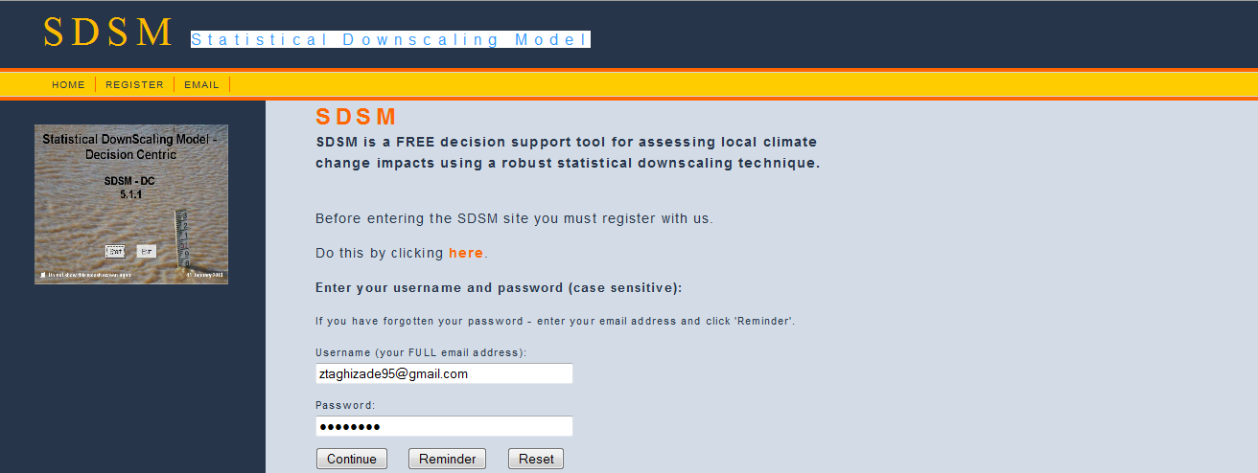
مراحل کارنرم افزار SDSM
1) www.sdsm.org.uk

Slide 13
2) نصب نرم افزار

Slide 14
منوهای SDSM
قبل از شروع، کاربر باید محدوده تاریخ، نوع و یکپارچگی تمام داده های ورودی را بررسی نماید. برای ایجاد محیط کار با کلیک بر روی نماد تنظیمات صفحه نمایش دسترسی می یابید.

Slide 15
3 تنظیمات
صفحه نمایش تنظیمات SDSM
. تنظیمات جهانی زیر موجود است:
طول سال: به طور پیش فرض(366) بر روز 29 ماه فوریه هر چهار سال قرار دارد و باید داده های مشاهده ای استفاده شود. جایگزین های برای شماره های مختلف از روز در داده های GCM وجود دارد. به عنوان مثال، CGCM2 و CSIRO
365 روز کامل و نه سال کبیسه دارند,
در حالی که HadCM2 و HadCM3 سالهای مدل متشکل از 360 روز دارند. عدم تنظیم صحیح این پارامتر می تواند به خطاهای سیستم منجر شود
شروع استاندارد داده/ پایان استاندارد داده:
به طور پیش فرض شروع و پایان تاریخ داده های ورودی تعیین شده است. این تاریخ در سراسر بهره برداری از SDSM ظاهر می شود، اما ممکن است از هر صفحه نمایش به روز شود.
آستانه رویداد:
برای برخی از متغیرها مشخص کردن یک آستانه رویداد لازم است. به عنوان مثال، هنگامی که مدل های بارش روزانه اندازه گیری و کالیبراسیون می شوند، پارامتر ممکن است به 0/3 میلی متر روز به روز به عنوان ی بارانی خشک مشخص میکنند
شناسه داده ها:
این سری کد به تمام داده های ورودی اختصاص داده شده است. هر گاه SDSM با این کد مواجه گردد ارزش ان نادیده گرفته خواهد شد.
شماره تصادفی داده ها
اطمینان می دهد که توالی تصادفی تولید شده توسط آب و هوا مولد (بخش7 ) ایجاد سناریو (بخش 11) متفاوت است
هر بار که مدل اجرا شده است.

Slide 17
2 تنظیمات پیشرفته
تنظیمات پیشرفته از صفحه نمایش تنظیمات با کلیک کردن بر روی کلمه advanced در بالای صفحه نمایش پیشرفته قابل دسترسی است. صفحه نمایش تنظیمات پیشرفته اجازه می دهد تا کاربر تنظیمات مدل ریز مقیاس نمایی را بیشتر تغییر و ذخیره نماید.
واریانس داده ها
نرمال بودن داده ها مشخص شود
انحراف معیار
تنظیمات فایل

Slide 18
4- کنترل کیفیت و تبدیل داده ها
کنترل کیفیت
برای چک کردن یک فایل ورودی برای داده های از دست رفته و یا دارای ارزشهای متفاوت ، بر روی گزینه آنالیز در بالای منوی اصلی کلیک کنید ، پس از ان با کشیدن منو به پایین کنترل کیفیت را انتخاب کنید. صفحه زیر ظاهر خواهد شد
با کلیک بر روی دکمه Select File فایل انتخاب می شود. پنجره باز کردن فایل ظاهر خواهد شد. از طریق browse شما فهرست شاخه ها و فایل های که مورد بررسی قرار گرفته اند را بیاورید مثلا ماکزیمم درجه حرارت روزانه. بر روی داده های مرود نیاز کلیک کنید تا داده ها باز شوند. برای فعال کردن روش کنترل کیفیت بر روی دکمه Check File در بالای صفحه نمایش کلیلک کنید. تایید زیر ظاهر خواهد شد:

Slide 19
2)انتقال یا تبدیل داده ها
برای تبدیل داده ها، بر روی دکمه Transform در بالای صفحه از منوی اصلی کلیک کنید.
هدف از صفحه نمایش متغیرها این است که به کاربر در انتخاب متغیرهای پیش بینی ریز مقیاس نمایی مناسب برای کالیبراسیون مدل کمک می کند.

Slide 20
SDSM سه وظیفه حمایتی را انجام می دهد:
تجزیه و تحلیل همبستگی فصلی، تجزیه و تحلیل همبستگی جزئی ، و نمودارهای پراکندگی.
به منظور بررسی روابط و پیش بینی ، بر روی دکمه Analyse در بالای صفحه کلیک کرده، و سپس متغیرهای صفحه نمایش Screen Variables پایین کشیدن منو رو انتخاب کنید. صفحه زیر ظاهر خواهد شد

Slide 21
تجزیه و تحلیل داده های مشاهده شده و ریزمقیاس نمایی
آزمون های آماری از داده های جوی مشاهده شده و ریزمقیاس از طریق راه های کمی توسط مدل sdms به کار گرفته می شوند اما هر دوی انها بر روی انالیز داده ها Analyse Data در روی صفحه نمایش انجام خواهند گرفت.
این امار شامل میانگین متغیر، حداکثر، حداقل، واریانس، حدهای بالا، حدهای پایین تر از استانه، صدکها، رطوبت نسبی روزانه و طول، محاسبه تقویم زمانی، فصلی یا به صورت سالانه.
برای ارزیابی داده ریزمقیاس و یا داده های مشاهده شده، بر روی گزینه آنالیز Analyse در بالای صفحه کلیلک کرده ، و سپس از داخل منو Analyse ، آنالیز داده ها Analyse Data را از لیست انتخاب کنید
صفحه زیر ظاهر می شود. مراحل کار در این صفحه:
1] انتخاب گزینه Data Source می باشد

Slide 22
انتخاب داده های ورودی از طریق منویfile در سمت چپ نرم افزار و بعد کلیک بر روی گزینه select input file می باشد
. در مرحله بعد می توان از طریق منوی modeled scenario و با نتخاب model detailsمی توان سناریوهای مدل را مانند پیش بینی، تاریخ شروع و پایان، کد فصول و غیره را مشاهده نمود که با انتخاب گزینه View Details می توان جزئیات هر کدام را مشاهده نمود.
چهارم: وارد کردن بازه زمانی برای تجزیه و تحلیل داده ها از طریق منوی Analysis Period و بعد از ان انتخاب شروع و پایان دوره زمانی با انتخاب گزینه ها.
پنجم: اندازه Ensemble به طور پیش فرض همیشه بر روی گزینه Use Ensemble Mean قرار دارد.
ششم: برای ذخیره کردن نهایی داده ها از طریق منوی select output file و بعد گزینه Save Summary File As را انتخاب می کنیم و سپس برای ان یک اسم انتخاب می کنیم و در نهایت آن را ذخیره می نماییم. و برای تعداد Ensemble در بسیاری موارد اعداد 1 – 100 را به کار می گیرند
هفتم: در پایان برای تجزیه و تحلیل انچه که نیاز است از طریق انتخاب گزینه Statistics در منوی بالای اقدام می کنیم که صفحه بعدینشان داده می شود
انتخاب داده و مدل

Slide 23
این صفحه نمایش به دو بخش تقسیم شده است. بخش اول شامل Generic Tests یا معیارهای کلی که شامل لیستی از متغیرها مانند میانگین، حداکثر و حداقل، مجموع، واریانس، میانه، حدهای بالا و پاینن، درصد، محدوده بین چارک ها، همبستگی، چولگی و حداکثر مجموع تعداد روزها و غیره می باشد.
بخش دوم شامل فقط بارش هست. مثلا شامل درصد رطوبت، متوسط طول دوره خشک و مرطوب، حداکثر طول دوره خشک، حداکثر طول دوره مرطوب، انحراف استاندارد طول دوره خشک، انحراف استاندارد طول دوره مرطوب، حداکثر استانه و یک درصد از مجموع کل بارندگی
صفحه نمایش انتخاب آمار

Slide 24
هنگامی که تمام اطلاعات بالا تکمیل شدند بر روی گزینه back کلیک کرده تا به صفحه قبل باز گردد و سپس گزینه Analyse کلیک می کنیم که نتایج به صورت زیر ظاهر می گردند.
نمایش مثالی از آنالیز داده ها (Modelled) که متوسط و انحراف معیار را برای یک گروه 20 عضوی نشان می دهد.

Slide 25
بعد از آن که نتایج آماری به دست امد می توان این نتایج رو با هم مقایسه کرد و برای هر کدام نموداری ترسیم نمود. برای دسترسی به این کار بر روی گزینه Analyse در بالای صفحه کلیک کرده و سپس برای مقایسه امار با هم گزینه Compare Results را انتخاب می کنیم. در مرحله بعد از طریق گزینهinput file 1 گزینه Select First File را انتخاب کرده و فایل مورد نظر را فراخوانی می کنیم که بعد از ان صفحه نمایش اماری آن ظاهر می گردد که انها را اتخاب می کنیم. به همین صورت از طریق گزینه input file 2 و Select Second File داده های مورد نظر را فراخوانی می کنیم. در نهایت بر روی گزینه line کلیک کرده و نوع نمودار را انتخاب می کنیم. که برای مقایسه کردن می توان از انواع نمودار ها استفاده نمود

Slide 26
در مرحله بعد از طریق گزینهinput file 1 گزینه Select First File را انتخاب کرده و فایل مورد نظر را فراخوانی می کنیم که بعد از ان صفحه نمایش اماری آن ظاهر می گردد که انها را انتخاب می کنیم. به همین صورت از طریق گزینه input file 2 و Select Second File داده های مورد نظر را فراخوانی می کنیم. در نهایت بر روی گزینه line کلیک کرده و نوع نمودار را انتخاب می کنیم.
برای مقایسه کردن می توان از انواع نمودار ها استفاده نمود.

Slide 27
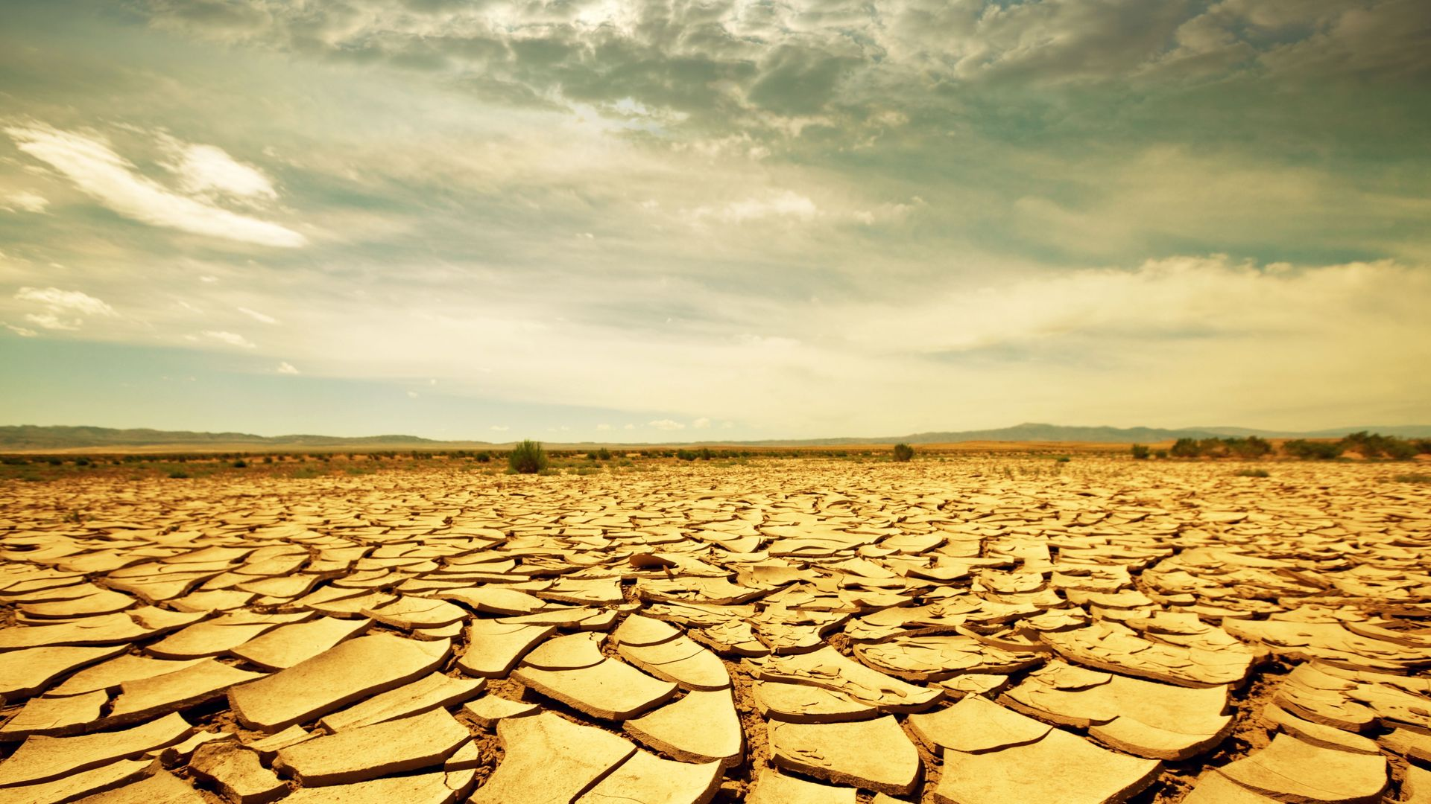
با تشکر

